Slide 1
9、欢庆
万全道小学
史洁

Slide 2
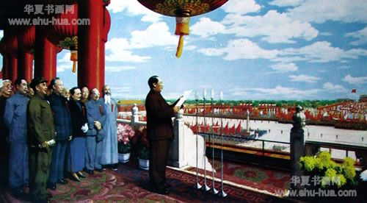

Slide 3
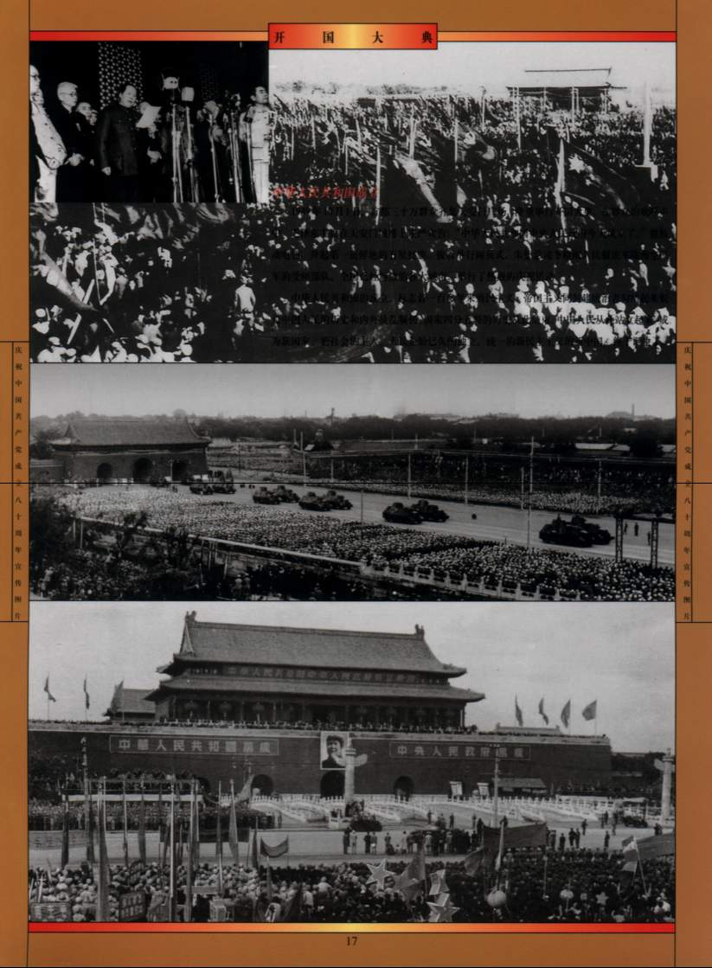

Slide 4
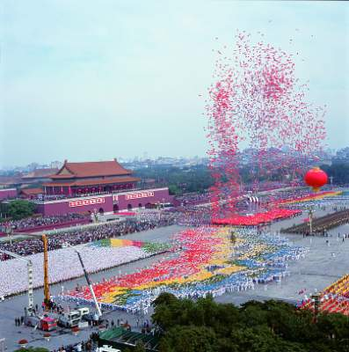
欢庆

Slide 5


xiàn zhì jié
献
帜
洁
zòu qǔ yì
曲
奏
亿

Slide 6


我会读

Slide 7
献
帜
洁
曲
奏
亿

Slide 8
( ) ( )
( ) ( )
( ) ( )
献给 旗帜
洁白 弹奏 乐曲 十三亿
欢乐 乐曲
欢乐 乐曲

Slide 9
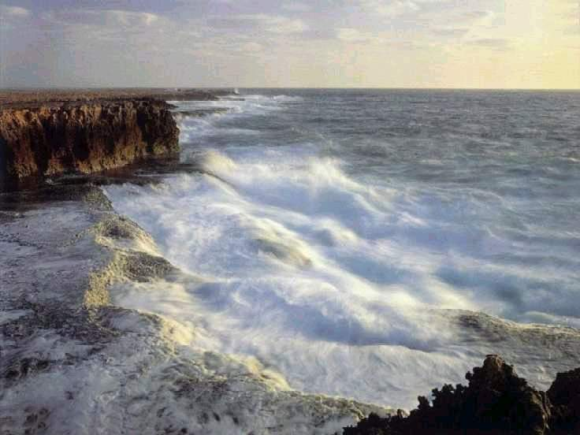
大海奏起欢乐的乐曲。

Slide 10
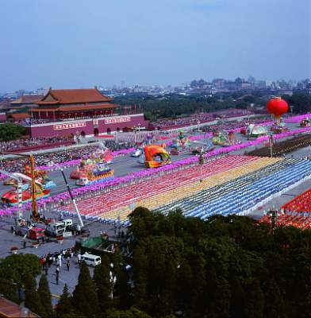

Slide 11
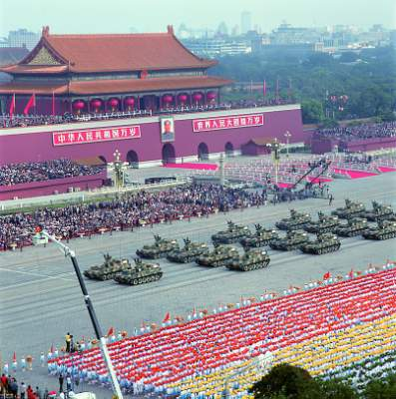

Slide 13


Slide 14
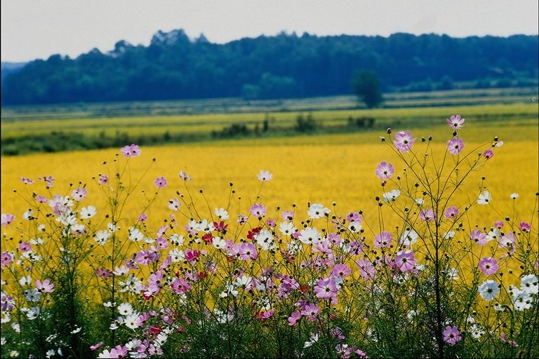
田野献上金黄的果实，

Slide 15
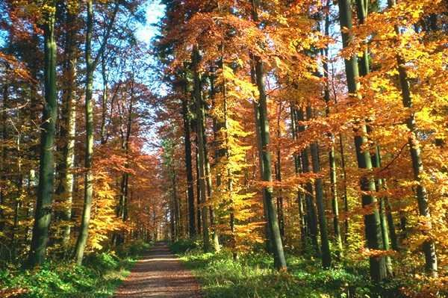
枫林举起火红的旗帜，

Slide 16
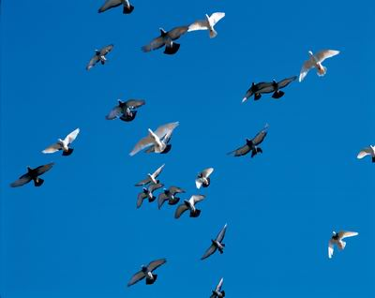
蓝天飞着洁白的鸽子，

Slide 17
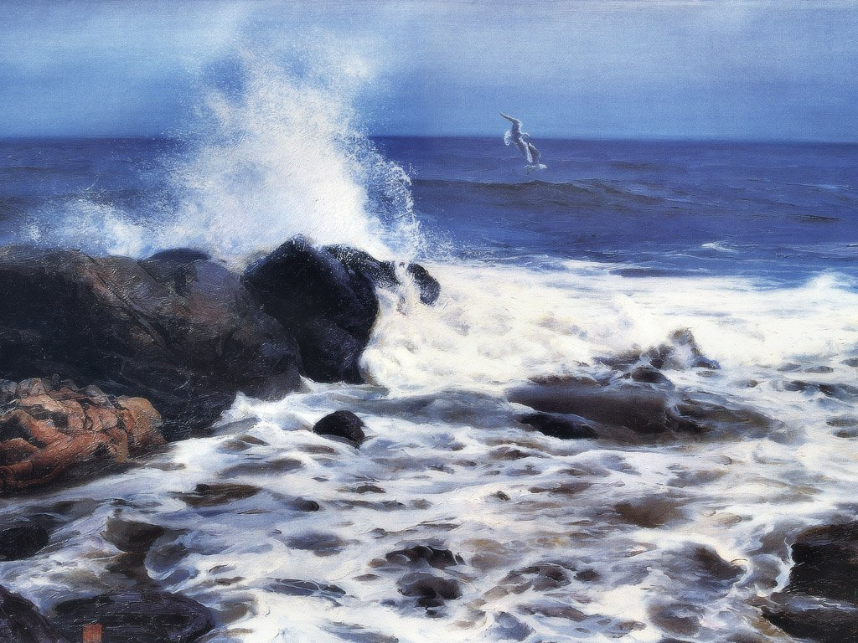
大海奏起欢乐的乐曲。

Slide 18
田野献上金黄的果实，
枫林举起火红的旗帜，
大海奏起欢乐的乐曲。
蓝天飞着洁白的鸽子，

Slide 19
田野献上金黄的果实，
枫林举起火红的旗帜，
蓝天飞着洁白的鸽子，
大海奏起欢乐的乐曲。
十三亿孩子
欢庆这美好的日子，
十月一日——
祖国妈妈的生日。

Slide 20
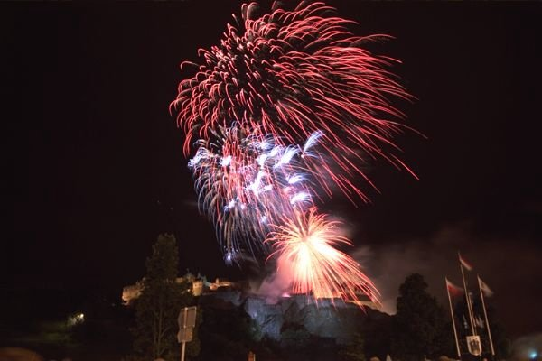
十三亿孩子
欢庆这美好的日子，
十月一日
祖国妈妈的生日。

